Slide 1


สุขศึกษา
ชั้นมัธยมศึกษาปีที่ ๕
กลุ่มสาระการเรียนรู้สุขศึกษาและพลศึกษา
หน่วยการเรียนรู้ที่ ๑
หน่วยการเรียนรู้ที่ ๒
หน่วยการเรียนรู้ที่ ๓
หน่วยการเรียนรู้ที่ ๔
หน่วยการเรียนรู้ที่ ๕
หน่วยการเรียนรู้ที่ ๖
หน่วยการเรียนรู้ที่ ๗
๑_หลักสูตรวิชาสุขศึกษา
๒_แผนการจัดการเรียนรู้
๓_PowerPoint_ประกอบการสอน
๔_Clip
๕_ใบงาน_เฉลย
๖_ข้อสอบประจำหน่วย_เฉลย
๗_การวัดและประเมินผล
๘_เสริมสาระ
๙_สื่อเสริมการเรียนรู้
บริษัท อักษรเจริญทัศน์ อจท. จำกัด : 142 ถนนตะนาว เขตพระนคร กรุงเทพฯ 10200
Aksorn CharoenTat ACT.Co.,Ltd : 142 Tanao Rd. Pranakorn Bangkok 10200 Thailand
โทรศัพท์ : 02 622 2999 โทรสาร : 02 622 1311-8 webmaster@aksorn.com / www.aksorn.com

Slide 2


๗
หน่วยการเรียนรู้ที่
ปัจจัยที่มีผลต่อความรุนแรงของคนไทย
จุดประสงค์การเรียนรู้
วิเคราะห์ปัจจัยที่มีผลต่อสุขภาพ หรือความรุนแรงของคนไทยและเสนอแนวทางป้องกันได้
Notes:
2

Slide 3
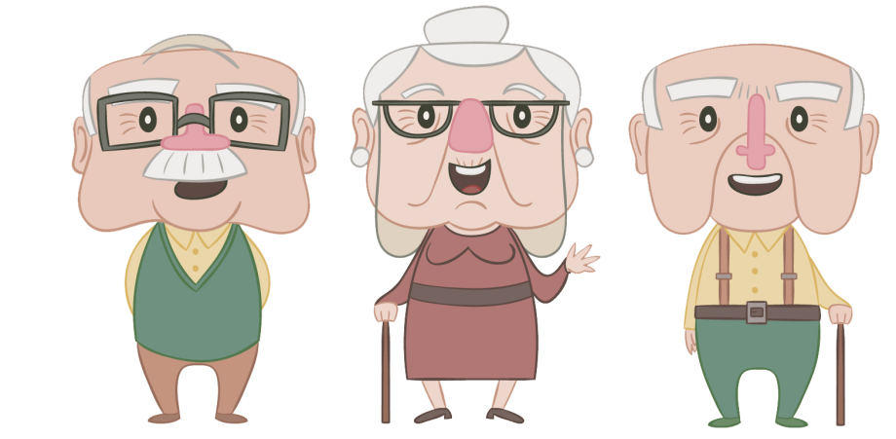
ความรุนแรงของคนไทย
ความรุนแรงที่มักเกิดขึ้นและพบได้บ่อยในสังคมไทย แบ่งออกเป็น ๔ ประเภท
๑
ความรุนแรงในครอบครัว (Domestic Violence)
การทำร้ายเด็ก
การทำร้ายร่างกาย จิตใจ การล่วงละเมิดทางเพศการทอดทิ้งเด็กจนได้รับอันตราย ตลอดจนการคุกคามต่อความปลอดภัยของเด็ก
การทำร้ายคู่สมรส
เป็นการทำร้ายทางจิตใจด้วยการด่าว่า บังคับหรือการทำร้ายร่างกายด้วยการตบตี หรือใช้สิ่งของทำร้ายจนเกิดการได้รับบาดเจ็บ หรือเสียชีวิตได้
การทำร้ายผู้สูงอายุ
เป็นการทำร้ายร่างกายและจิตใจของผู้สูงอายุทั้งทางตรงและทางอ้อม ซึ่งอาจเกิดขึ้นภายใน
ครอบครัว หรือในสถานพยาบาลผู้สูงอายุ

Slide 4

๒
ความรุนแรงในโรงเรียนหรือในสถาบันการศึกษา (School Violence or Institutional Violence)
ครูลงโทษนักเรียนโดยไม่เหมาะสม
ประเพณีการรับน้องที่ใช้ความรุนแรง
การถูกบังคับให้เรียนพิเศษในตอนเย็น
การล้อเลียนปมด้อยของเพื่อนในห้อง
๓
ความรุนแรงทางเพศ (Sexual Violence)
: เกิดขึ้นได้ทั้งในเพศชายและเพศหญิง
การถูกข่มขืน
การถูกล่วงละเมิดทางเพศในลักษณะต่างๆ ไม่ว่าจะเป็นด้วยวาจา สายตา หรือแม้กระทั่งการสัมผัสร่างกาย
การพรากผู้เยาว์
การค้ามนุษย์
๔
ความรุนแรงในชุมชน (Community Violence)
การจราจล
การปล้นจี้ชิงทรัพย์
การฆาตกรรม
การทำอนาจาร

Slide 5
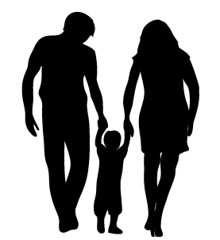

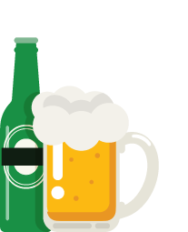
ปัจจัยที่มีผลต่อการเกิดความรุนแรงของคนไทย
การอบรมเลี้ยงดู
พ่อแม่เลี้ยงดูเด็กโดยขาดความรักและความอบอุ่น หรือการที่เด็กมีประสบการณ์ได้รับแต่ความรุนแรง เมื่อเติบโตขึ้นมาจะเป็นคนที่ต่อต้านสังคม และใช้ความรุนแรงในการแสดงออก
สื่อ
เช่น โทรทัศน์ หนังสือพิมพ์ เกมคอมพิวเตอร์ อินเทอร์เน็ต เป็นต้น สื่อเหล่านี้บางส่วนจะมีเนื้อหา รูปภาพ และการนำเสนอเหตุการณ์ที่รุนแรง สร้างทัศนคติและปลูกฝังการใช้ความรุนแรงให้แก่เด็ก
อบายมุขต่างๆ
สารเสพติด
การดื่มเครื่องดื่มที่มีแอลกอฮอล์และเสพสารเสพติดก่อให้เกิดผลกระทบ เช่น การทะเลาะเบาะแว้ง ทำให้ครอบครัวแตกแยก เกิดปัญหาความรุนแรงในครอบครัว
การพนัน
ผู้ติดการพนันจะก่อความรุนแรงได้หลายลักษณะ ซึ่งส่วนใหญ่มักกระทำไป เพื่อให้ได้เงินไปใช้เล่นการพนัน เช่น สามีทำร้ายร่างกายภรรยา รุ่นพี่ข่มขู่รีดไถเงินจากรุ่นน้องที่โรงเรียน โจรผู้ร้ายฉกชิงวิ่งราวในที่สาธารณะ เป็นต้น

Slide 6

ระบบการศึกษา
ระบบการศึกษามีความรุนแรงในโครงสร้างเพราะไม่อาจสร้างโอกาสให้ทุกคนได้เรียนรู้อย่างเท่าเทียมกัน
มีดังนี้
ระบบการศึกษาแบบแพ้คัดออก
โดยคัดเฉพาะคนที่เก่งไว้ในระบบคนที่สอบสู้ไม่ได้ต้องออกไปทำให้เกิดการแข่งขันที่รุนแรงและสร้างความเครียด ความขัดแย้งในหมู่นักเรียน
ระบบการลงโทษในโรงเรียน
ปัจจุบันการลงโทษนักเรียนในโรงเรียนต่างๆ จะไม่ใช้ความรุนแรงโดยวิธีการเฆี่ยนตีดังเช่น ในอดีต แต่เปลี่ยนมาใช้วิธีการอบรมสั่งสอนด้วยเหตุผลสอดแทรกคุณธรรมและจริยธรรม มากยิ่งขึ้น
ระบบการเรียนรู้แบบท่องจำ
เป็นการฝึกให้เด็กไม่รู้จักการคิดวิเคราะห์ด้วยตนเอง มิได้คิดวิเคราะห์ถึงผลดีและผลเสียที่ จะเกิดขึ้นให้ดีอย่างถี่ถ้วนจากการปฏิบัติตามสื่อเหล่านั้น
ความคาดหวังของของพ่อแม่ผู้ปกครอง
หากเด็กไม่สามารถตอบสนองความคาดหวังของพ่อแม่ผู้ปกครองได้ เด็กจะเกิดความกลัวว่าพ่อแม่จะผิดหวัง ทำให้เด็กเกิดความขัดแย้งในตัวเองอาจนำไปสู่การทำร้ายตัวเองด้วยวิธีการต่างๆหรืออาจมีพฤติกรรมเก็บกด

Slide 7
แนวทางการป้องกันและแก้ไขความรุนแรงของคนไทย
๑
สร้างความรักและความอบอุ่นในครอบครัว ซึ่งเป็นการสร้างภูมิคุ้มกันให้ครอบครัวหลีกหนีและห่างไกลความรุนแรง
๒
สนับสนุนให้มีความเสมอภาคทางเพศ ทั้งชายและหญิง โดยต้องให้เกียรติซึ่งกันและกัน
๓
สร้างกระบวนการเรียนรู้จากประสบการณ์ชีวิตจริงของตนเองและผู้อื่น เพื่อทำความเข้าใจเกี่ยวกับ ความเสมอภาคทางเพศ
๔
หลีกเลี่ยงการเข้าไปเกี่ยวข้องกับสารเสพติดทุกชนิด เพื่อป้องกันมิให้ขาดสติจนนำไปสู่การแสดงพฤติกรรมความรุนแรงออกมา
๕
สร้างความเชื่อมั่นให้กับตนเอง โดยเปิดโอกาสให้มีความรับผิดชอบในการทำงานจะได้มีความภาคภูมิใจ ในตนเอง

Slide 8
แนวทางการป้องกันและแก้ไขความรุนแรงของคนไทย (ต่อ)
๖
นำกระบวนการกฎหมายเข้ามาช่วยยุติความรุนแรงที่เกิดขึ้น ซึ่งประเทศไทยมีกฎหมายหลายฉบับที่รองรับ การดำเนินงานทางด้านนี้
๗
ผู้หญิงและเด็กที่ถูกทำร้ายในครอบครัว ควรได้รับการเยียวยาเบื้องต้นสำหรับผู้ถูกทำร้ายทางเพศ ทั้งทางด้านร่างกายและจิตใจโดยทีมสหวิชาชีพของศูนย์พึ่งได้ (One Stop Crisis Center : OSCC) ในโรงพยาบาลของรัฐ
๘
ระบบการศึกษาในโรงเรียน ต้องเน้นกระบวนการเรียนการสอนให้เด็กได้มีโอกาสฝึกทักษะการคิดวิเคราะห์และมีความรับผิดชอบ รวมทั้งส่งเสริมให้เด็กมีความรู้สึกว่าตนเองมีคุณค่า
๙
หลีกเลี่ยงการกล่าวโทษตนเอง เมื่อประสบปัญหาความรุนแรง เพราะจะเป็นการซ้ำเติมให้ตนเองรู้สึกด้อยค่าลง
๑o
แสวงหากำลังใจจากคนที่เราไว้ใจและยินดีช่วยเหลือเรา หรือขอคำปรึกษาจากผู้เชี่ยวชาญขององค์กรที่ทำหน้าที่ให้ความช่วยเหลือเด็กและผู้หญิงที่ต้องเผชิญกับความรุนแรง

Slide 9

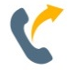


หน่วยงานที่ดูแลและให้ความช่วยเหลือด้านความรุนแรงในสังคมไทย
มูลนิธิเพื่อการพัฒนาเด็ก (มพด.)
เป็นองค์กรที่ส่งเสริมพัฒนาการเด็กรอบด้านทั้งทางร่างกาย จิตใจ อารมณ์ และสังคม โดยการทำงานในระดับ รากหญ้า ระดับชาติ และระดับนานาชาติ เพื่อที่จะคิดค้นผลักดันการแก้ไขปัญหาเด็กและเยาวชนอย่างสร้างสรรค์
โทรศัพท์ ๐-๒๔๓๓-๖๒๙๒, ๐-๒๘๘๔-๖๖๐๓
มูลนิธิปวีณา หงสกุล เพื่อเด็กและสตรี
เป็นองค์กรที่ให้ความช่วยเหลือแก่เด็กและสตรีที่ถูกทารุณกรรม พร้อมทั้งรับแจ้งเบาะแสการทำทารุณกรรมเด็กและสตรี
สายด่วน ๑๑๓๔
มูลนิธิเครือข่ายครอบครัว
เป็นองค์กรที่เกิดจากการรวมกลุ่มของพ่อแม่กลุ่มหนึ่งที่ต้องการร่วมกันปฏิรูปการศึกษา และพัฒนาเติบโตขึ้นเป็นมูลนิธิฯ ที่มีเป้าหมายกว้างขวางขึ้นเพื่อส่งเสริมให้ครอบครัวไทยมีความเข้มแข็ง มั่นคง
โทรศัพท์ ๐-๒๙๕๔-๒๓๔๖-๗

